Slide 1
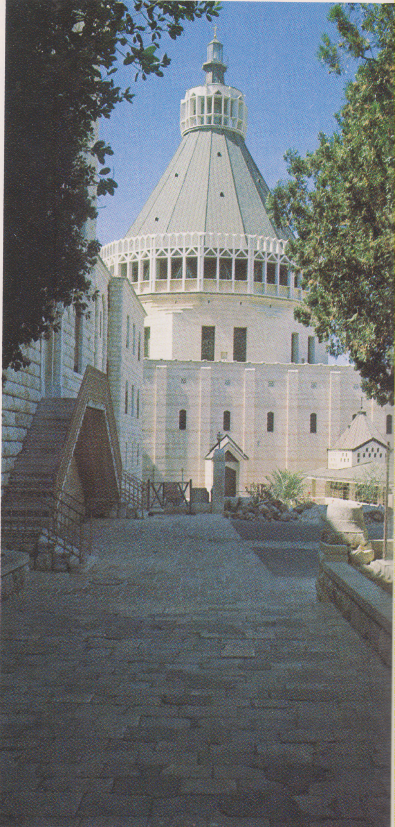
Nazaret

Slide 7
Nazaret, facciata della basilica dell’Annunciazione.

Slide 9
Interno della basilica inferiore, altare dell’Annunciazione.

Slide 10
Nazaret, grotta della Annunciazione

